Slide 1


Modelação Geométrica Generativa
Mestrado Integrado em Arquitectura
Ano Lectivo 2025-2025 2º Semestre
Docente - Nuno Alão 2º Ano

Slide 2

Foto do Aluno
    20241285
  Duarte Marques Henriques
MGG
Mestrado Integrado em Arquitectura
Ano Lectivo 2025-2026 2º Semestre
Docente - Nuno Alão 2º Ano

Slide 3
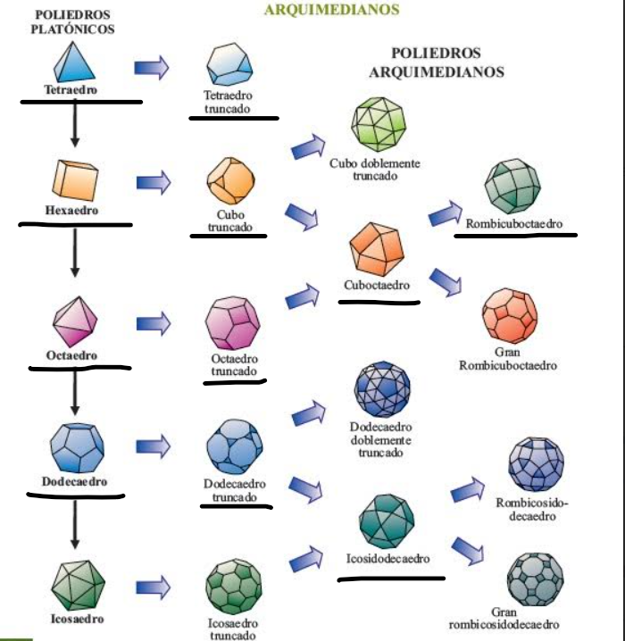
                MODELAÇÃO E ANÁLISE DOS SÓLIDOS ARQUIMEDIANOS

Slide 4
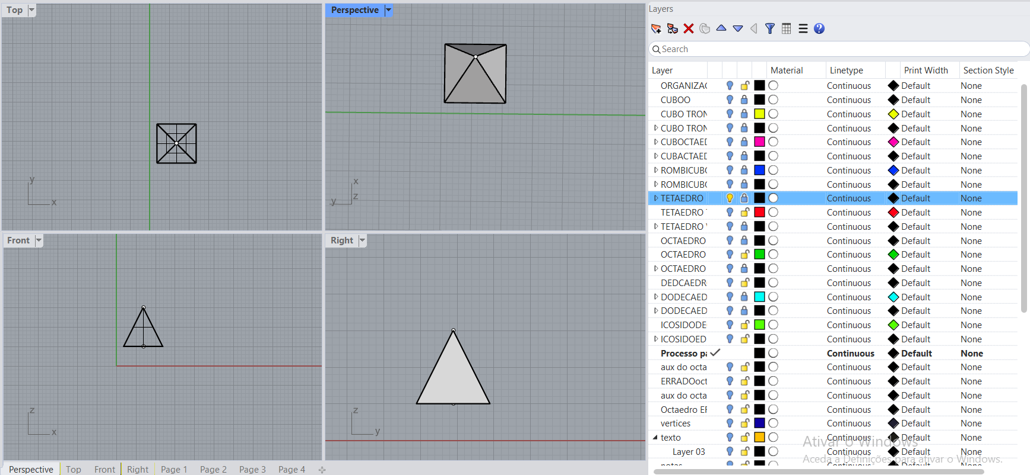
TETAEDRO:
Definição do Tetraedro
Tem 4 faces triangulares equiláteras, todas iguais.
Cada vértice junta 3 faces.
                MODELAÇÃO E ANÁLISE DOS SÓLIDOS ARQUIMEDIANOS

Slide 5
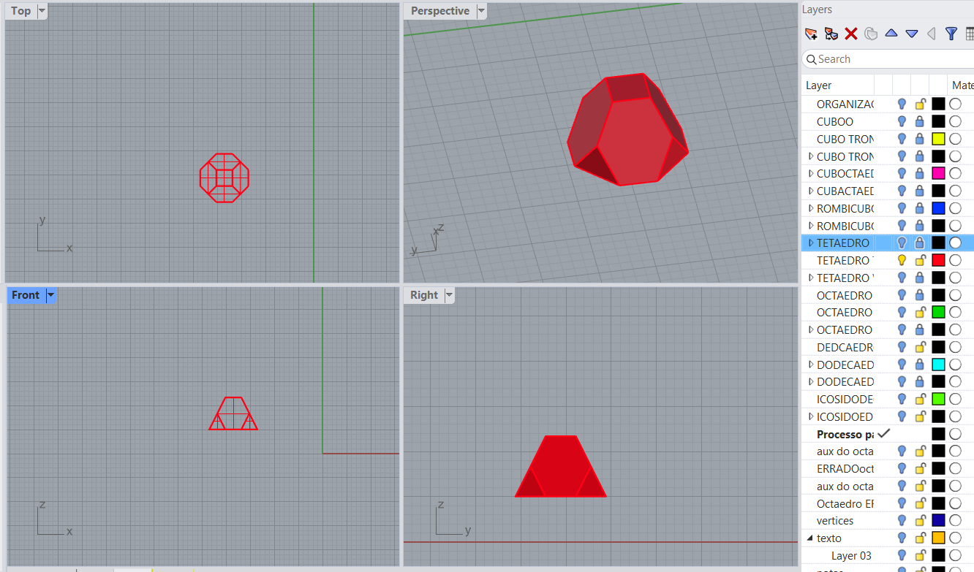
TETAEDRO TRONCADO:
O que é o Tetraedro Truncado
É obtido ao cortar os vértices de um tetraedro regular.
Tem 8 faces:
  4 hexágonos regulares
  4 triângulos equiláteros
É um poliedro semelhante ao tetraedro, mas mais complexo e simétrico.
                MODELAÇÃO E ANÁLISE DOS SÓLIDOS ARQUIMEDIANOS

Slide 6
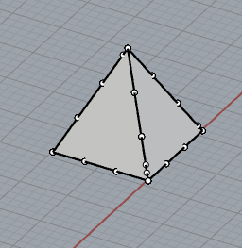
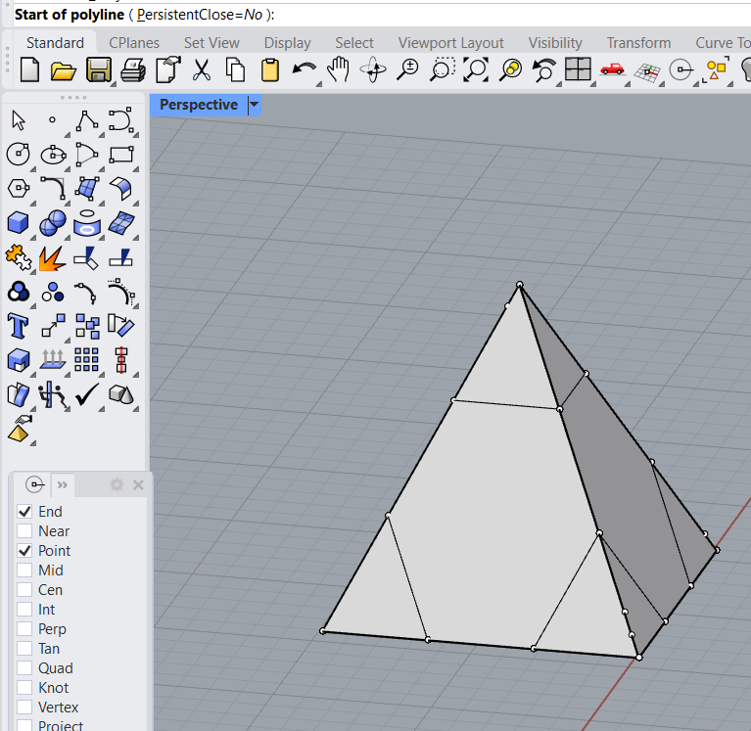
PROCESSO
Começou-se por criar um tetraedro regular, ou seja, uma pirâmide triangular onde todas as arestas têm o mesmo comprimento.
Usou-se o comando Divide para dividir cada aresta do tetraedro em três partes iguais.
A divisão gerou três pontos de referência nas arestas
Com esses três pontos foi desenhada uma polyline triangular, formando um pequeno triângulo que marca a zona a remover.
Este procedimento foi repetido para todos os outros vértices, criando um triângulo de corte em cada um deles (ARRAY POLAR).
Aplicou-se o comando WireCut para realizar os cortes.
Cada vértice do tetraedro foi então cortado, utilizando as polylines triangulares como guias para definir o plano de corte.
Ao remover as pontas dos vértices, o sólido resultante passou a ser o tetraedro truncado, com as extremidades achatadas.
                MODELAÇÃO E ANÁLISE DOS SÓLIDOS ARQUIMEDIANOS

Slide 7
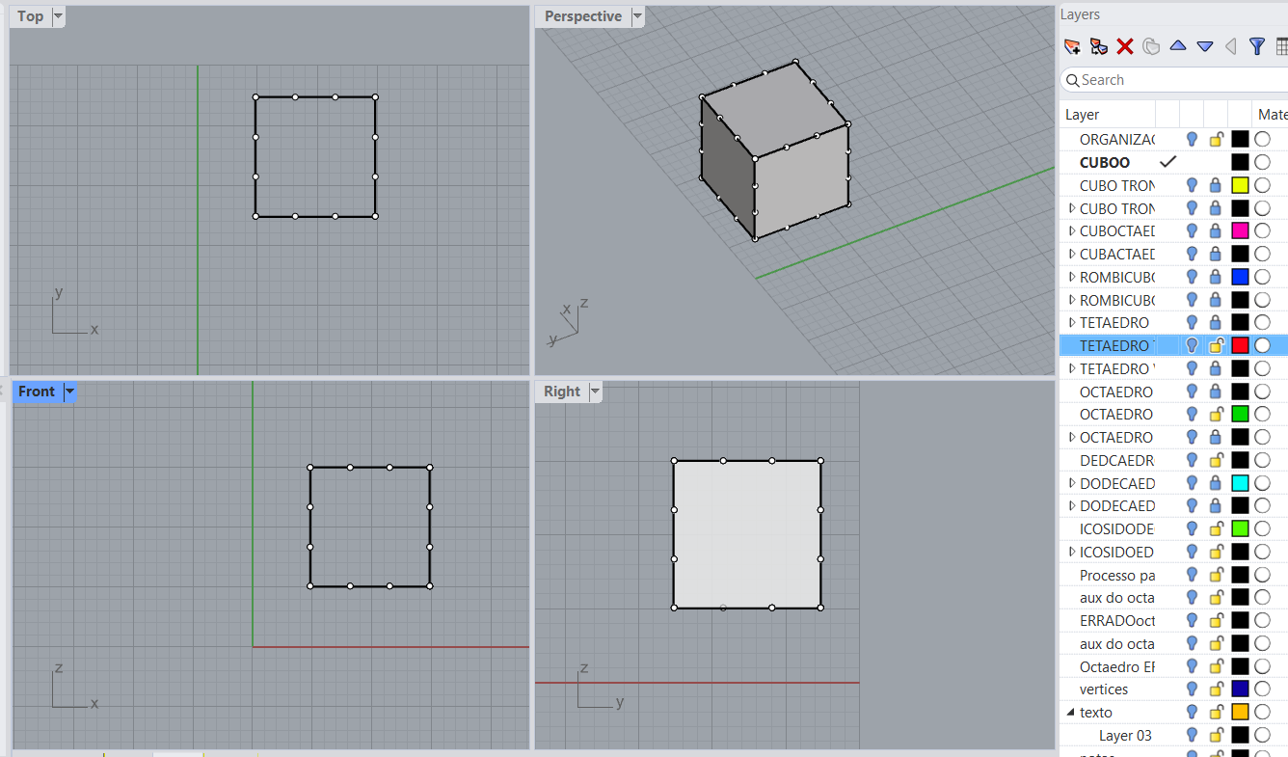
HEXAEDRO
Definição
É mais conhecido como cubo.
Todas as suas faces são quadrados iguais.
É um poliedro altamente simétrico
                MODELAÇÃO E ANÁLISE DOS SÓLIDOS ARQUIMEDIANOS

Slide 8
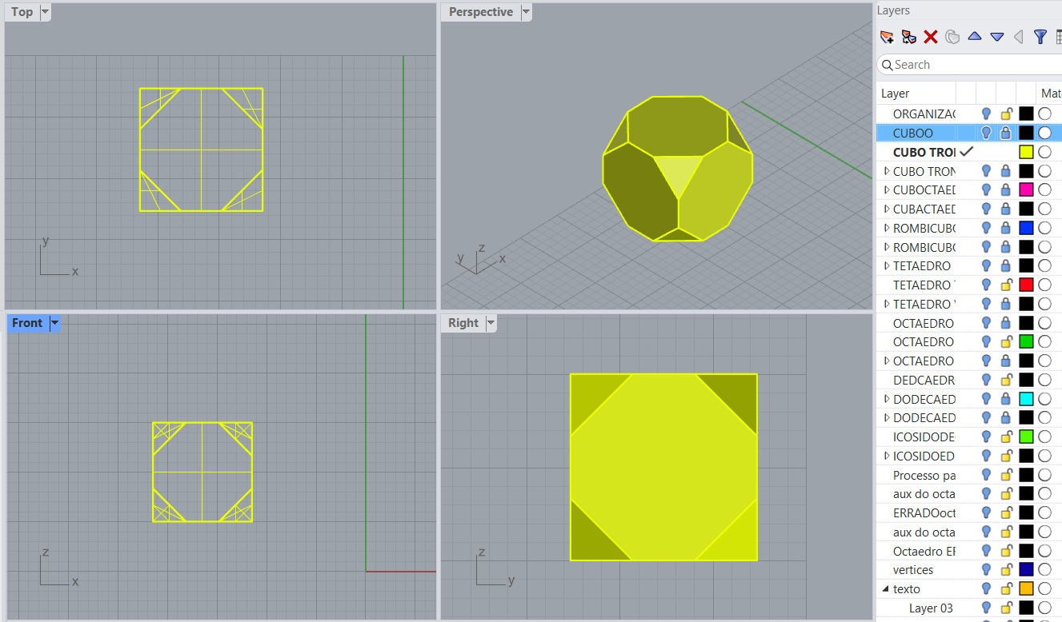
CUBO TRUNCADO
O que é o Cubo Truncado:
É um sólido arquimediano, obtido ao cortar os vértices de um cubo regular.
A truncação transforma o cubo num poliedro com 14 faces:
  8 triângulos equiláteros
  6 octógonos regulares
                MODELAÇÃO E ANÁLISE DOS SÓLIDOS ARQUIMEDIANOS

Slide 9
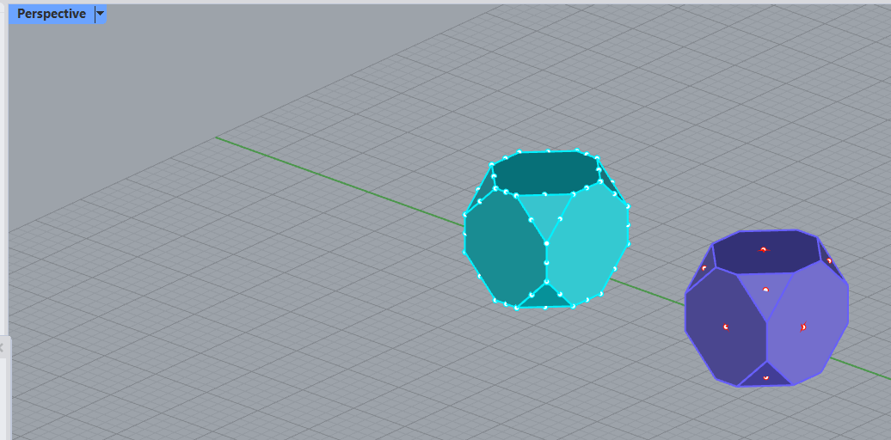
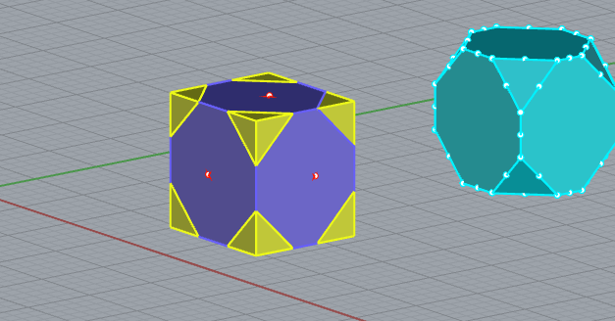
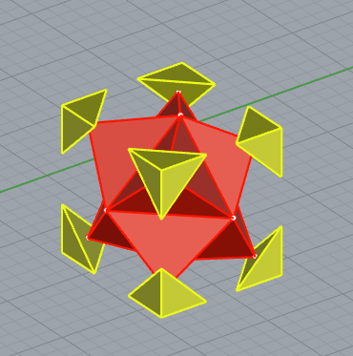
PROCESSO
Começou-se por criar um HEXAEDRO ou seja, um cubo (box 10.10.10).
Usou-se o comando Divide para dividir cada aresta do hexaedro em três partes iguais.
A divisão gerou três pontos de referência nas arestas
Com esses três pontos foi desenhada uma polyline triangular, formando um pequeno triângulo que marca a zona a remover.
Este procedimento foi repetido para todos os outros vértices, criando um triângulo de corte em cada um deles (ARRAY POLAR).
Aplicou-se o comando WireCut para realizar os cortes.
Cada vértice do hexaedro foi então cortado, utilizando as polylines triangulares como guias para definir o plano de corte.
Ao remover as pontas dos vértices, o sólido resultante passou a ser o cubo truncado, com as extremidades achatadas.
                MODELAÇÃO E ANÁLISE DOS SÓLIDOS ARQUIMEDIANOS

Slide 10
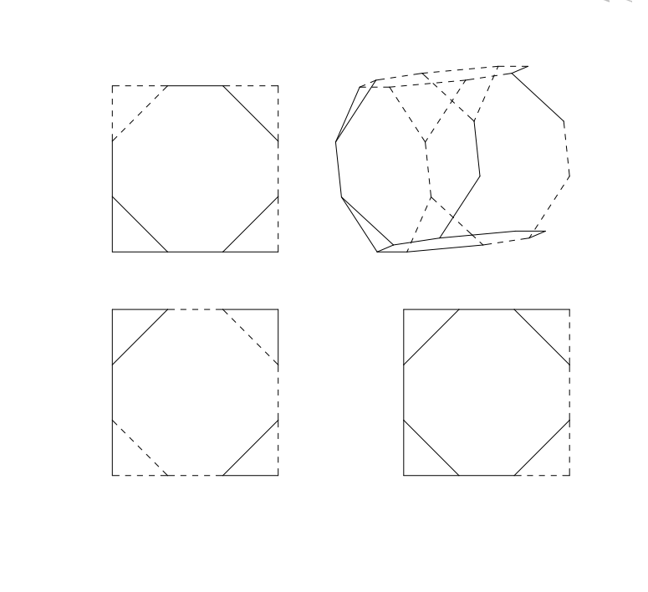
CUBO TRUNCADO LAYOUT:
                MODELAÇÃO E ANÁLISE DOS SÓLIDOS ARQUIMEDIANOS

Slide 11
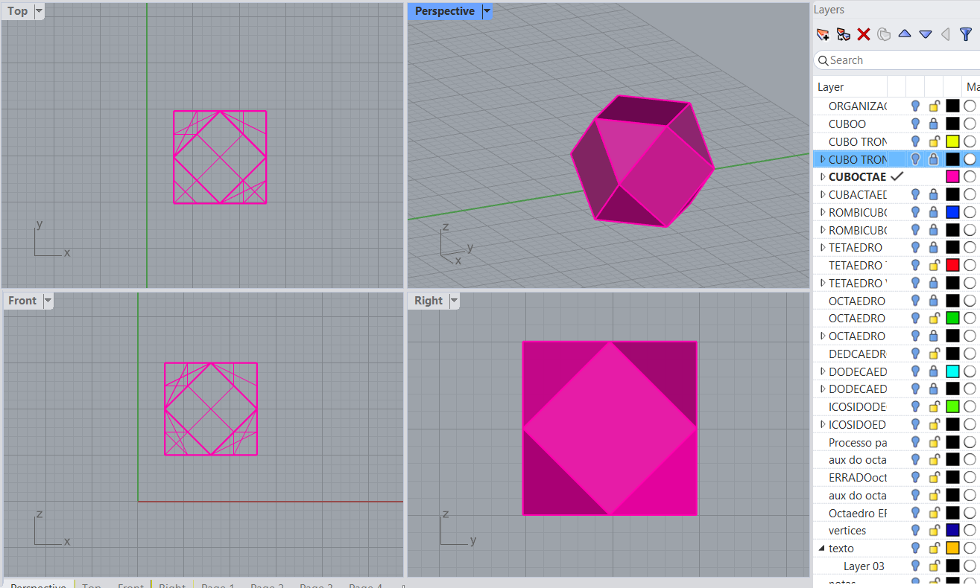
CUBOCTAEDRO:
O que é o Cuboctaedro:
O cuboctaedro é um sólido arquimediano.
Surge ao cortar um cubo ou ao cortar um octaedro, ambos de forma uniforme
É um poliedro com 12 faces:
  8 triângulos equiláteros
  6 quadrados
                MODELAÇÃO E ANÁLISE DOS SÓLIDOS ARQUIMEDIANOS

Slide 12
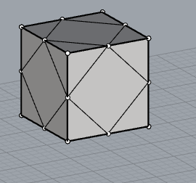
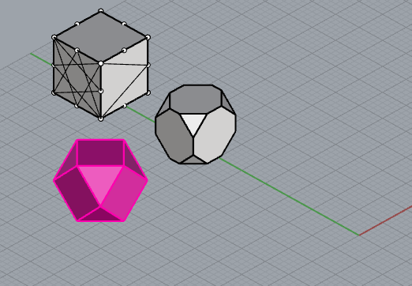
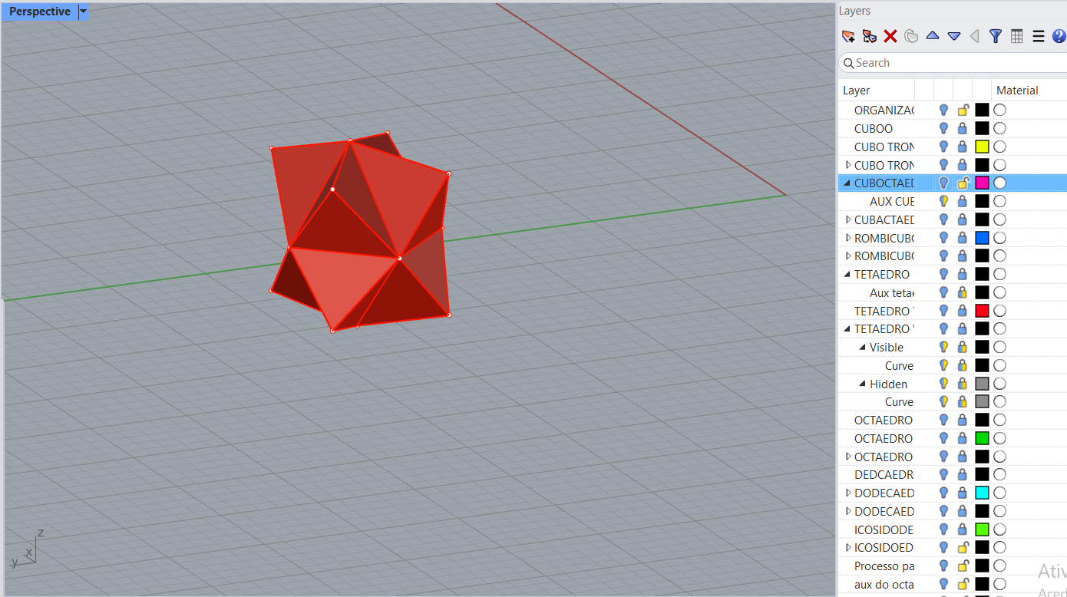
PROCESSO
Começou-se por criar um HEXAEDRO ou seja, um cubo (box 10.10.10).
Usou-se o comando Divide para dividir cada aresta do hexaedro em duas partes iguais.
A divisão gerou um pontos central nas arestas Com esses três pontos foi desenhada uma polyline triangular, formando um pequeno triângulo que marca a zona a remover.
Este procedimento foi repetido para todos os outros vértices, criando um triângulo de corte em cada um deles (ARRAY POLAR).
Aplicou-se o comando WireCut para realizar os cortes.
Cada vértice do hexaedro foi então cortado, utilizando as polylines triangulares como guias para definir o plano de corte.
Ao remover as pontas dos vértices, o sólido resultante passou a ser o cuboctaedro, com as extremidades achatadas.
Por fim repetem se os processos e fromamos o DUAL
                MODELAÇÃO E ANÁLISE DOS SÓLIDOS ARQUIMEDIANOS

Slide 13
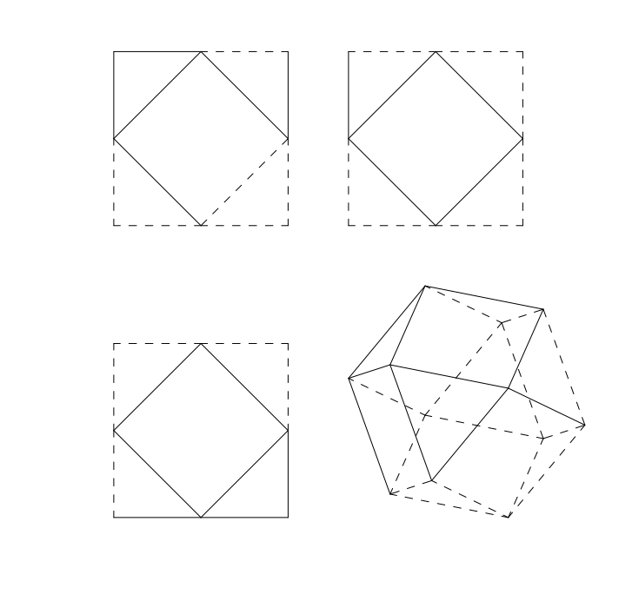
CUBOCTAEDRO LAYOUT:
                MODELAÇÃO E ANÁLISE DOS SÓLIDOS ARQUIMEDIANOS

Slide 14
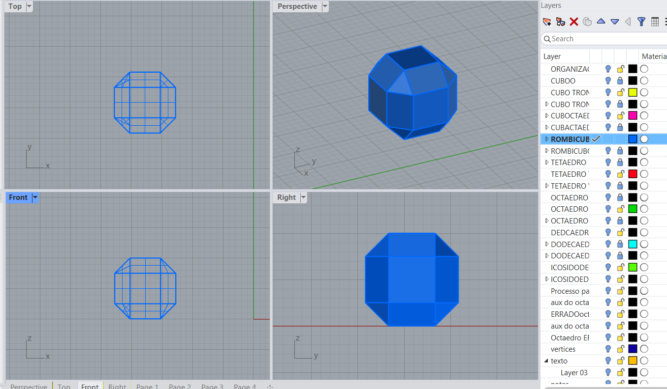
ROMBICUBOCTAEDRO:
O que é o Rombicuboctaedro:
O rombicuboctaedro é um sólido arquimediano.
Tem 26 faces, todas regulares:
8 triângulos equiláteros
18 quadrados
                MODELAÇÃO E ANÁLISE DOS SÓLIDOS ARQUIMEDIANOS

Slide 15
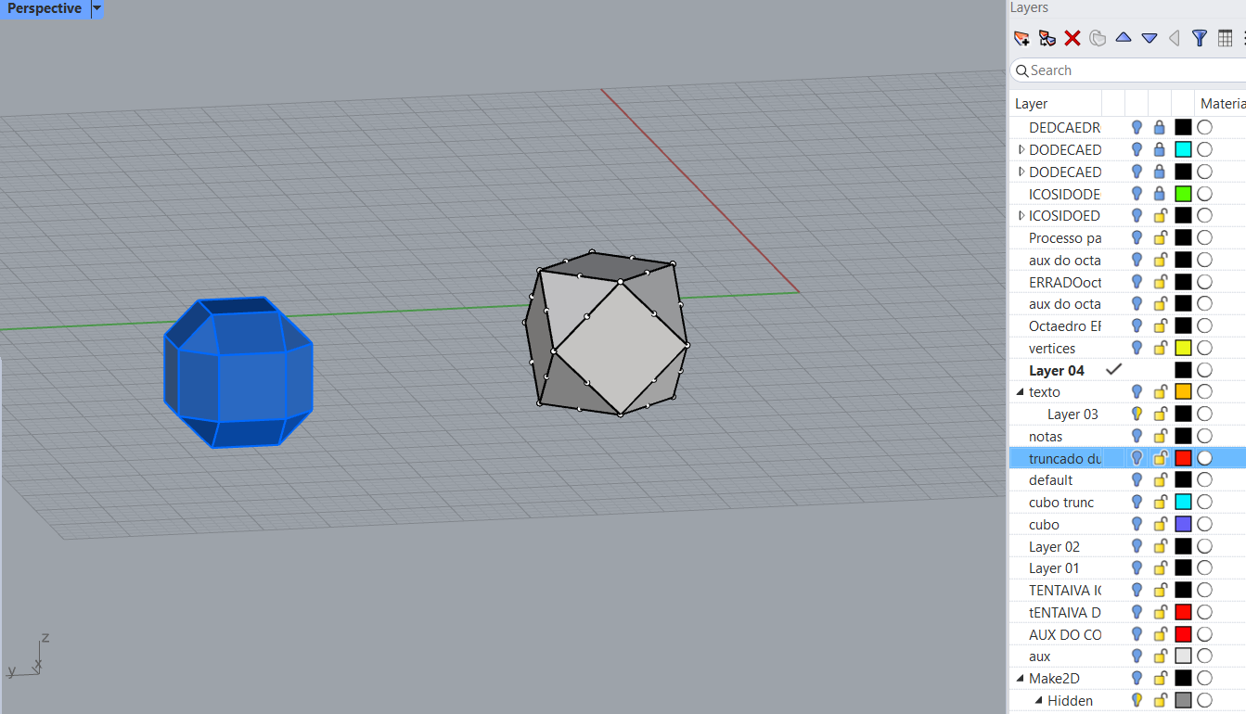
PROCESSO
TRUNCANDO NOVAMENTE OS VÉRTICES DO CUBOCTAEDRO REPETINDO OS PASSOS ANTERIORES OBTEMOS O ROMBICUBOCTAEDRO
                MODELAÇÃO E ANÁLISE DOS SÓLIDOS ARQUIMEDIANOS

Slide 16
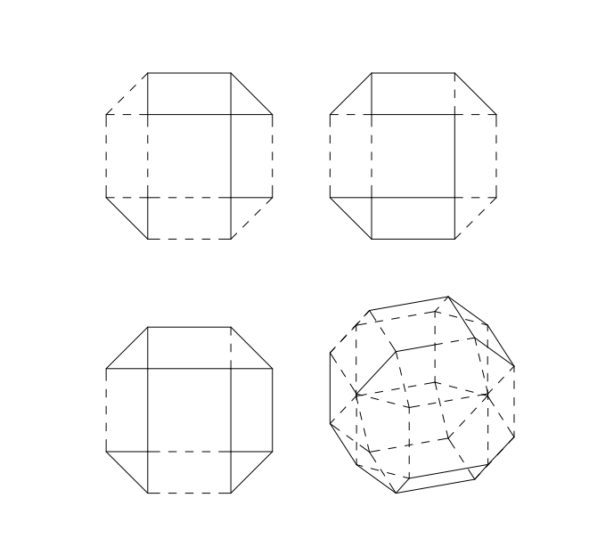
ROMBICUBOCTAEDRO LAYOUT:
                MODELAÇÃO E ANÁLISE DOS SÓLIDOS ARQUIMEDIANOS

Slide 17
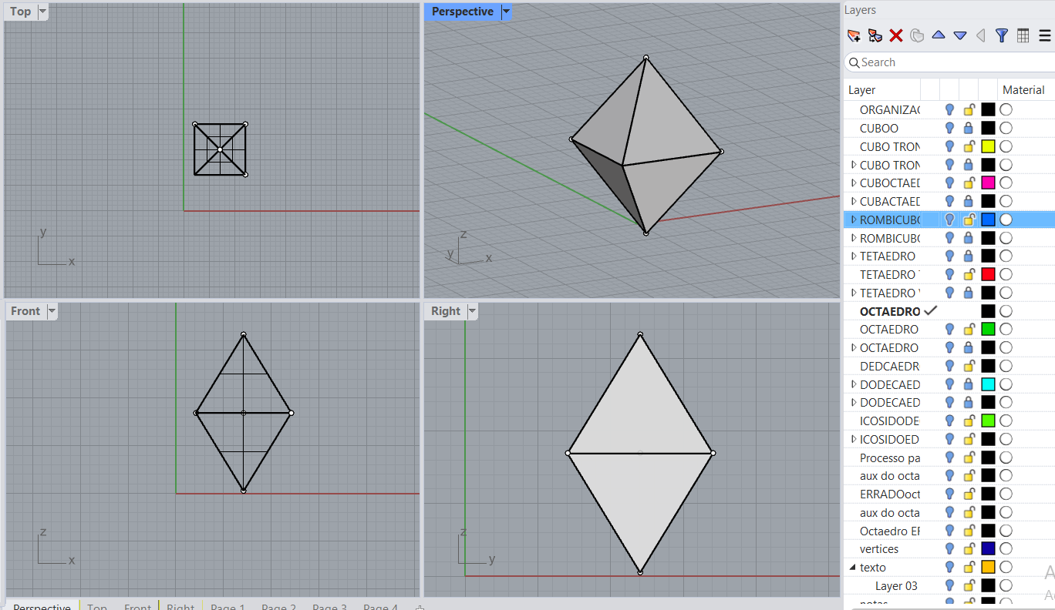
OCTAEDRO:
O que é o Octaedro:
O octaedro é um dos cinco sólidos platónicos
Tem 8 faces triangulares equiláteras, todas iguais.
É o “duplo” do cubo: se ligares os centros das faces de um cubo, obténs um octaedro.
                MODELAÇÃO E ANÁLISE DOS SÓLIDOS ARQUIMEDIANOS

Slide 18
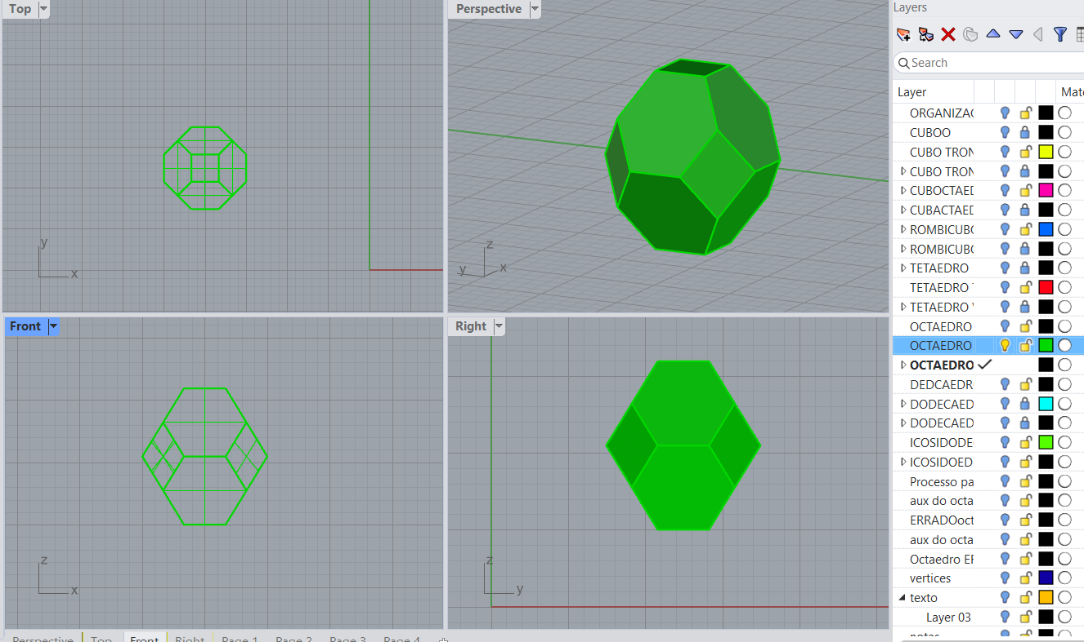
OCTAEDRO TRUNCADO:
O que é o Octaedro Truncado
Surge ao cortar os 6 vértices de um octaedro regular.
O resultado é um poliedro com 14 faces:
8 hexágonos regulares
6 quadrados
                MODELAÇÃO E ANÁLISE DOS SÓLIDOS ARQUIMEDIANOS

Slide 19
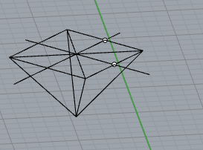
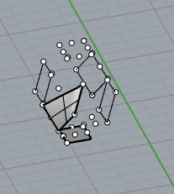
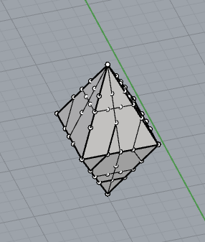
PROCESSO
Começou-se por criar um Octaedro ou seja, 10 de base e 8.2 de altura
Usou-se o comando Divide para dividir cada aresta do hexaedro em tres partes iguais.
A divisão gerou um pontos central nas arestas Com esses três pontos foi desenhada uma polyline triangular, formando um pequeno quadrado que marca a zona a remover.
Este procedimento foi repetido para todos os outros vértices, criando um quadrado de corte em cada um deles (ARRAY POLAR).
Aplicou-se o comando WireCut para realizar os cortes.
Cada vértice do octaedro foi então cortado, utilizando as polylines como guias para definir o plano de corte.
Ao remover as pontas dos vértices, o sólido resultante passou a ser o octaedro truncado, com as extremidades achatadas.
                MODELAÇÃO E ANÁLISE DOS SÓLIDOS ARQUIMEDIANOS

Slide 20
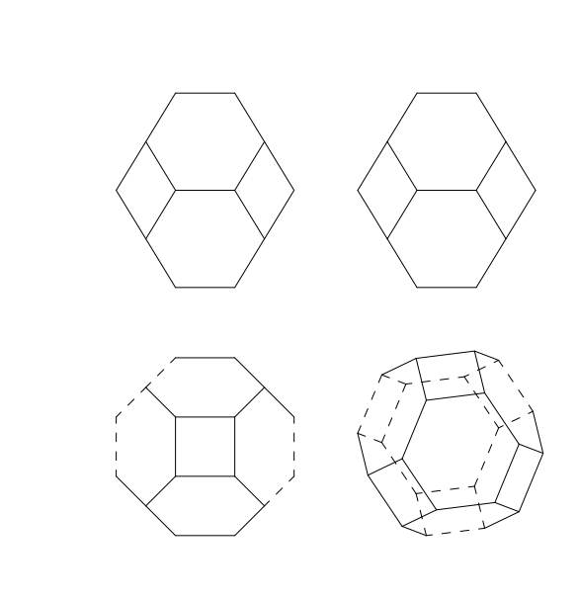
OCTAEDRO TRUNCADO:
LAYOUT:
                MODELAÇÃO E ANÁLISE DOS SÓLIDOS ARQUIMEDIANOS

Slide 21
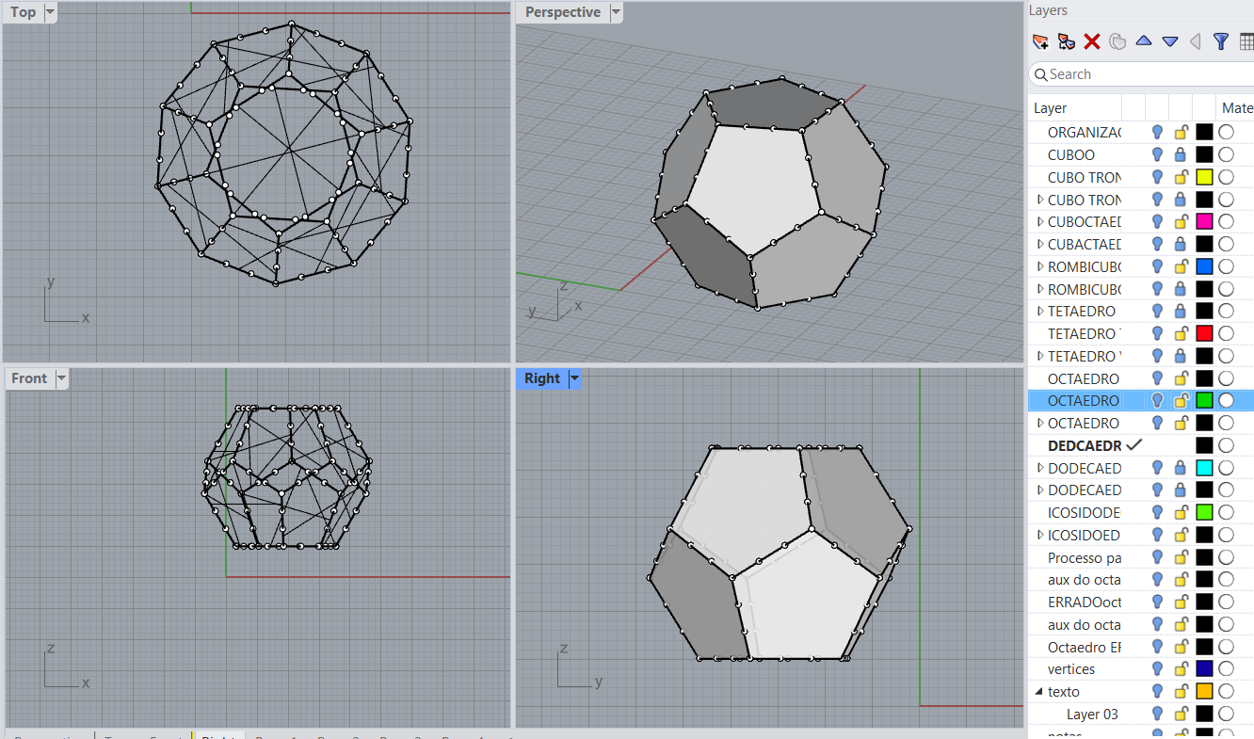
.
DEDECAEDRO:
O que é o Dedecaedro:
O dodecaedro é um dos cinco sólidos platónicos.
Tem 12 faces, todas pentágonos regulares.
É um poliedro altamente simétrico.
                MODELAÇÃO E ANÁLISE DOS SÓLIDOS ARQUIMEDIANOS

Slide 22
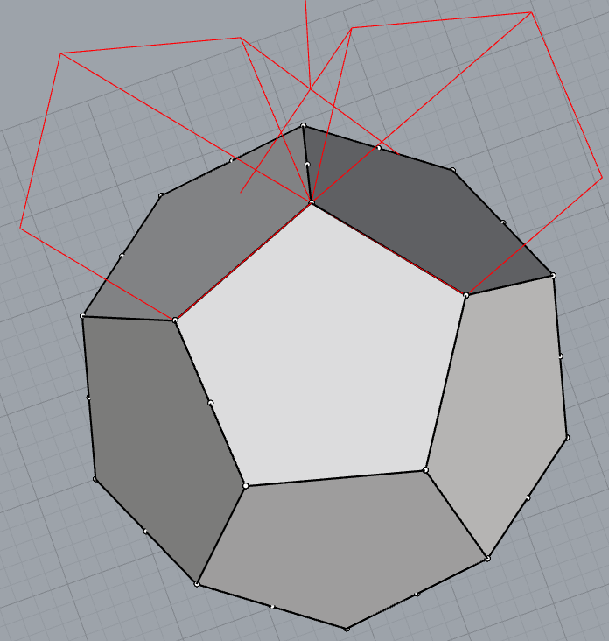
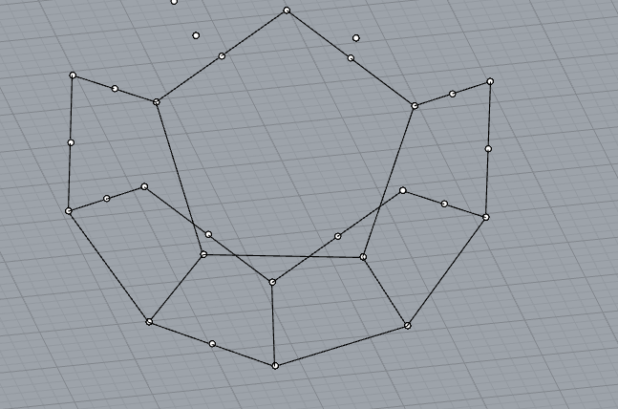
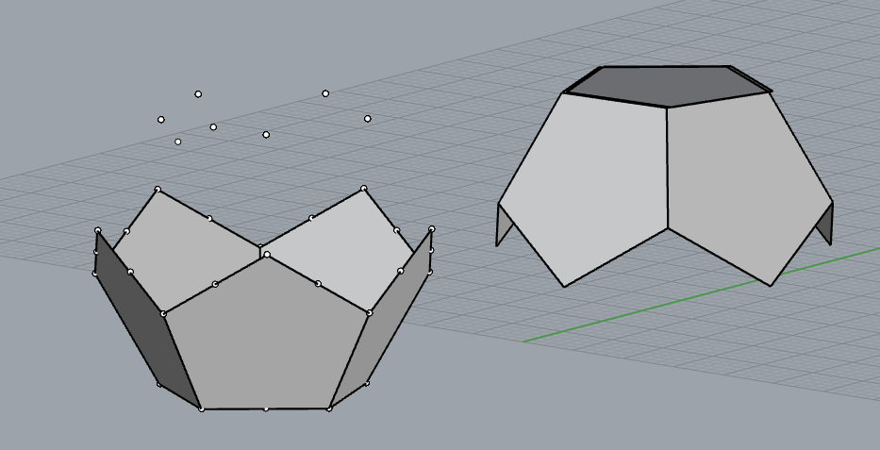
PROCESSO
Polyline cria-se um pentagno com 10 de lado
Mirror para criar mais dois pentagnos no mesmo plano
Prelongar as linhas e usar a perpendicular para decobrir a inclinaçao lateral
Criar um circulo vertical com centro á interseçao da linha perlongada com a perpendicular
Usar ROTATE 3D e arrastar a aresta mais proxima para o ponto onde os circulos se intercetam
Planar as faces com o comando PLANSfr
MIRROR para fazer as outras faces do poligno
ROTATE 36 graus para a figuran encaixar em cima
Sólido DEDECAEDRO
                MODELAÇÃO E ANÁLISE DOS SÓLIDOS ARQUIMEDIANOS

Slide 23
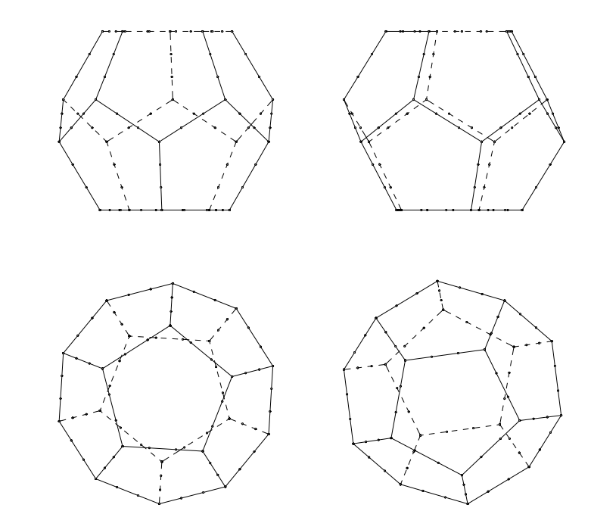
DEDECAEDRO
LAYOUT:
                MODELAÇÃO E ANÁLISE DOS SÓLIDOS ARQUIMEDIANOS

Slide 24
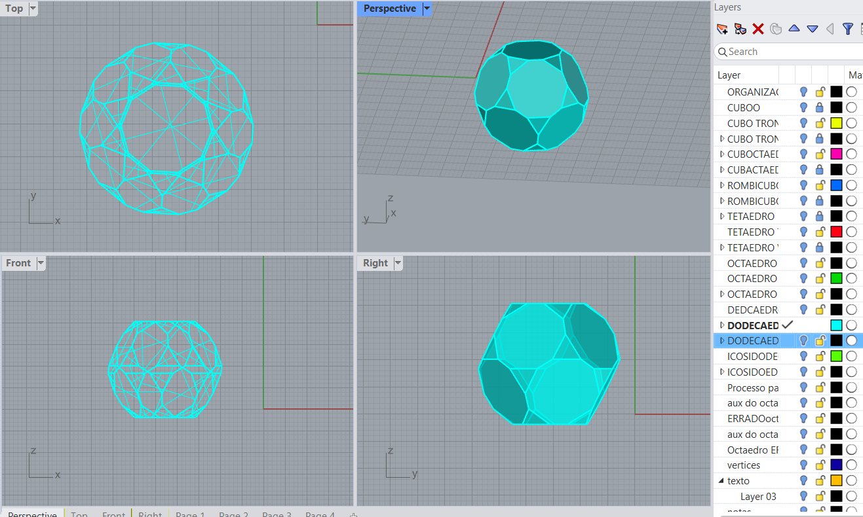
DEDECAEDRO TRUNCADO:
O que é o Dodecaedro Truncado:
Surge ao cortar os 20 vértices de um dodecaedro regular.
O resultado é um poliedro com 32 faces:
12 decágonos regulares (10 lados)
20 triângulos equiláteros
                MODELAÇÃO E ANÁLISE DOS SÓLIDOS ARQUIMEDIANOS

Slide 25
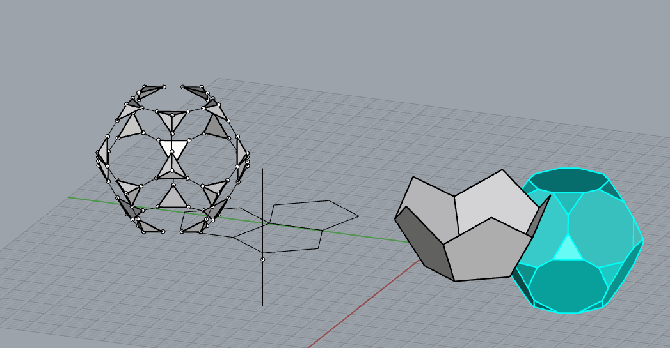
PROCESSO
Através do dedecaedro uso o comando divide onde divido todos os vertices por 3
A divisão gerou um pontos central nas arestas Com esses três pontos foi desenhada uma polyline triangular, formando um pequeno triangulo que marca a zona a remover.
Este procedimento foi repetido para todos os outros vértices, criando um quadrado de corte em cada um deles (ARRAY POLAR).
Aplicou-se o comando WireCut para realizar os cortes.
Cada vértice do dedecaedro foi então cortado, utilizando as polylines como guias para definir o plano de corte.
Ao remover as pontas dos vértices, o sólido resultante passou a ser o dedecaedro truncado.
                MODELAÇÃO E ANÁLISE DOS SÓLIDOS ARQUIMEDIANOS

Slide 26
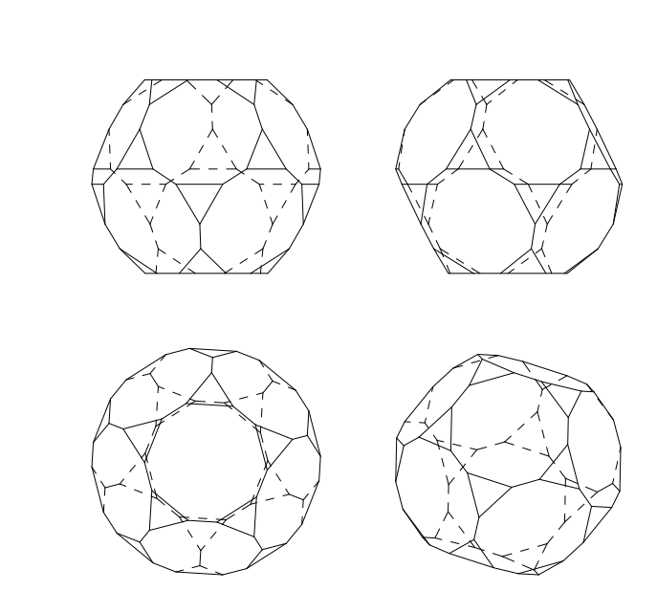
DEDECAEDRO TRUNCADO:
LAYOUT:
                MODELAÇÃO E ANÁLISE DOS SÓLIDOS ARQUIMEDIANOS

Slide 27
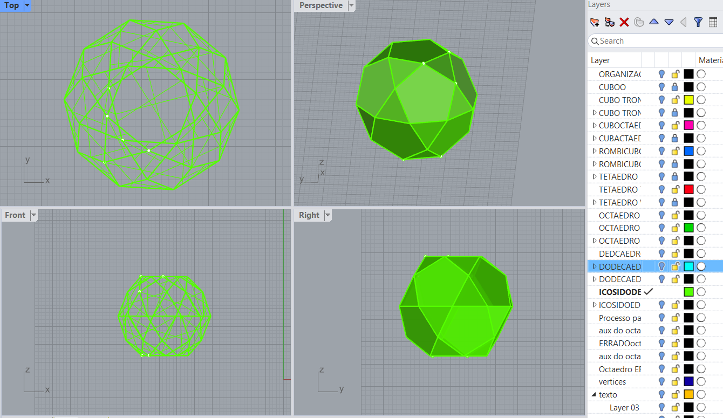
.
ICOSIDODECAEDRO:
O que é o ICOSIDODECAEDRO:
.
Tem 32 faces, todas regulares:
20 triângulos equiláteros
12 pentágonos regulares
É um sólido altamente simétrico, com simetria icosaédrica
                MODELAÇÃO E ANÁLISE DOS SÓLIDOS ARQUIMEDIANOS

Slide 28
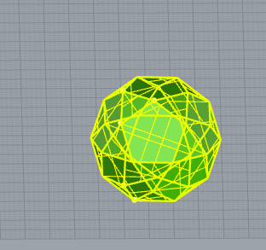
PROCESSO
Através do dedecaedro uso o comando divide onde divido todos os vertices por 2
A divisão gerou um pontos central nas arestas Com esses dois pontos foi desenhada uma polyline triangular, formando um pequeno triangulo que marca a zona a remover.
Este procedimento foi repetido para todos os outros vértices, criando um triangulo de corte em cada um deles (ARRAY POLAR).
Aplicou-se o comando WireCut para realizar os cortes.
Cada vértice do dedecaedro foi então cortado, utilizando as polylines como guias para definir o plano de corte.
Ao remover as pontas dos vértices, o sólido resultante passou a ser o ICOSIDODECAEDRO
                MODELAÇÃO E ANÁLISE DOS SÓLIDOS ARQUIMEDIANOS

Slide 29
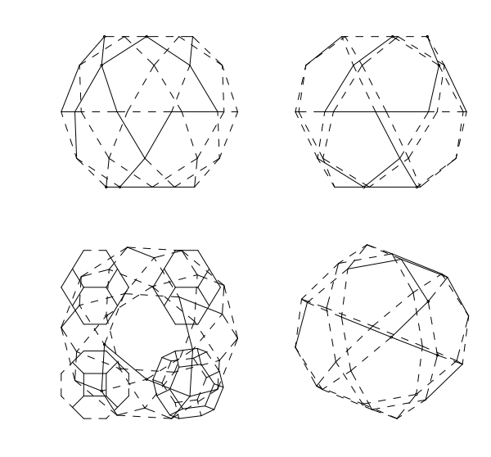
ICOSIDODECAEDRO
LAYOUT:
                MODELAÇÃO E ANÁLISE DOS SÓLIDOS ARQUIMEDIANOS

Slide 30
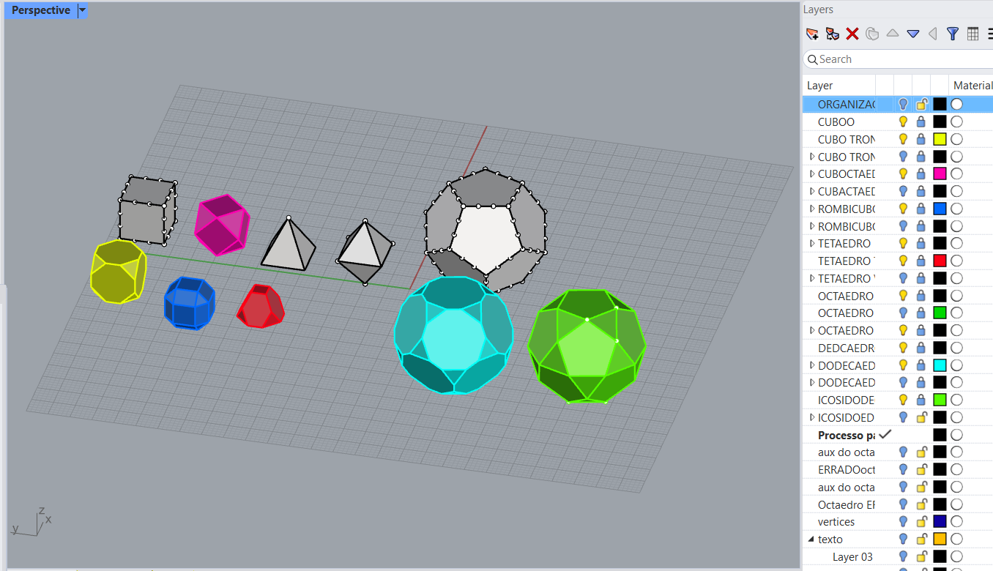
                MODELAÇÃO E ANÁLISE DOS SÓLIDOS ARQUIMEDIANOS

